Slide 1


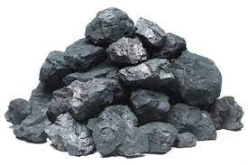
1
2
3
4
5
6
7
8
9
10

Slide 2
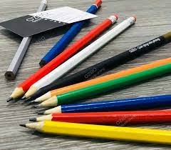
Đáp án

Slide 3

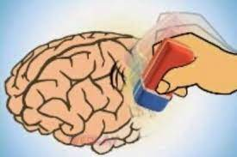
1
2
3
4
5
6
7
8
9
10
Anh cục súc

Slide 4
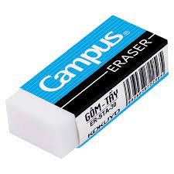

Đáp án

Slide 5
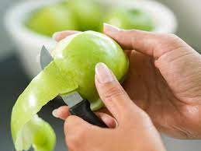

1
2
3
4
5
6
7
8
9
10

Slide 6
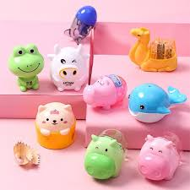
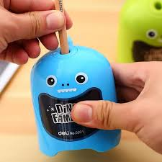
Đáp án

Slide 7
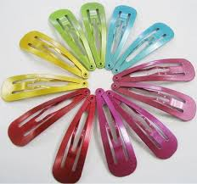

1
2
3
4
5
6
7
8
9
10

Slide 8

Đáp án

Slide 9

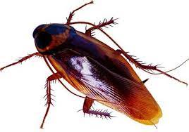
1
2
3
4
5
6
7
8
9
10

Slide 10
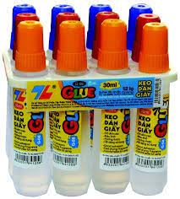
Đáp án

Slide 11

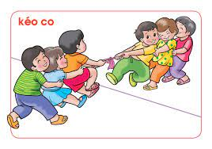
1
2
3
4
5
6
7
8
9
10

Slide 12
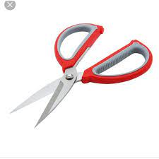
Đáp án

Slide 13


1
2
3
4
5
6
7
8
9
10

Slide 14
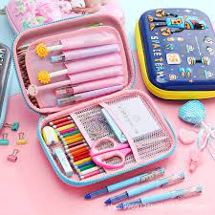
Đáp án

Slide 15


1
2
3
4
5
6
7
8
9
10

Slide 16
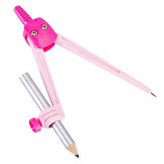
Đáp án

Slide 17

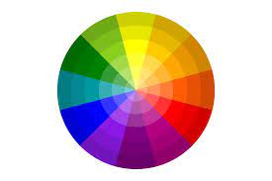
1
2
3
4
5
6
7
8
9
10

Slide 18
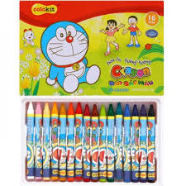
Đáp án

Slide 19
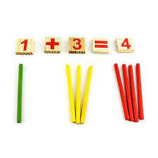

1
2
3
4
5
6
7
8
9
10

Slide 20
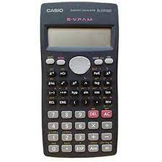
Đáp án

